Slide 1
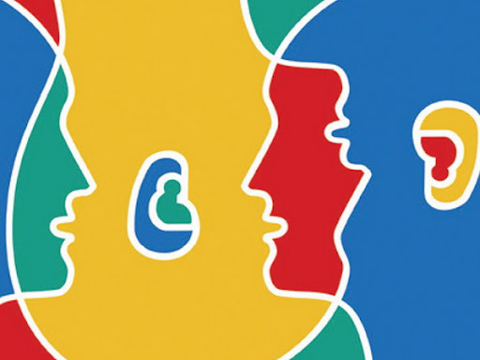
ИДЕНТИТЕТ
Теодора Живић
Лазар Раичевић
Борис Љубичић
Миа Бутарац
II4

Slide 2
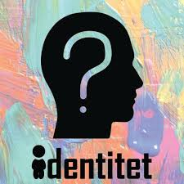
Шта је то идентитет?
Трајно осећање целовитости
Детињство и адолесценција
Ко сам ја?
Шта нам је најзначајније

Slide 3
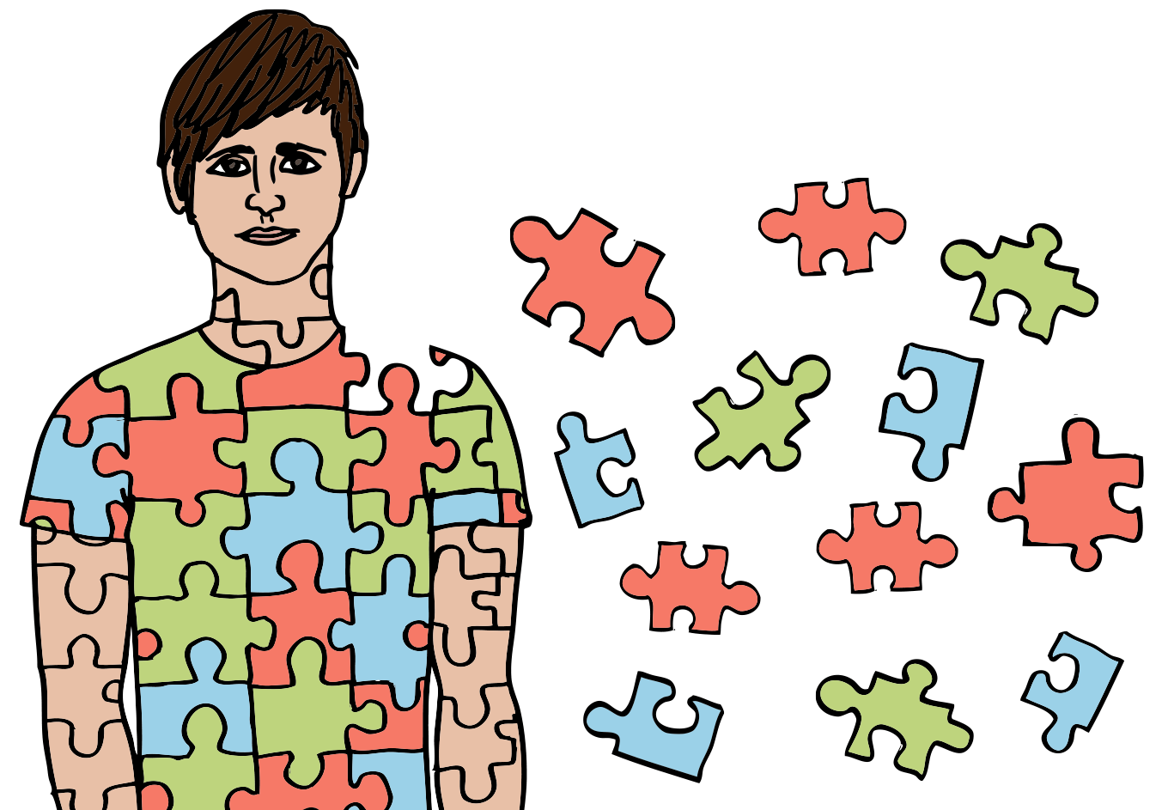
Врсте идентитета
Лични
Друштвени
Етнички
Културни
Дигитални
Професионални
Визуелни

Slide 4
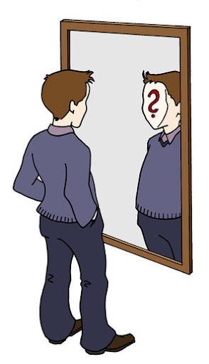
Идентитет и интегритет
Интегритет подразумева:
моралне вредности
понашање и узок истог
потпуност особе
разноликост

Slide 5
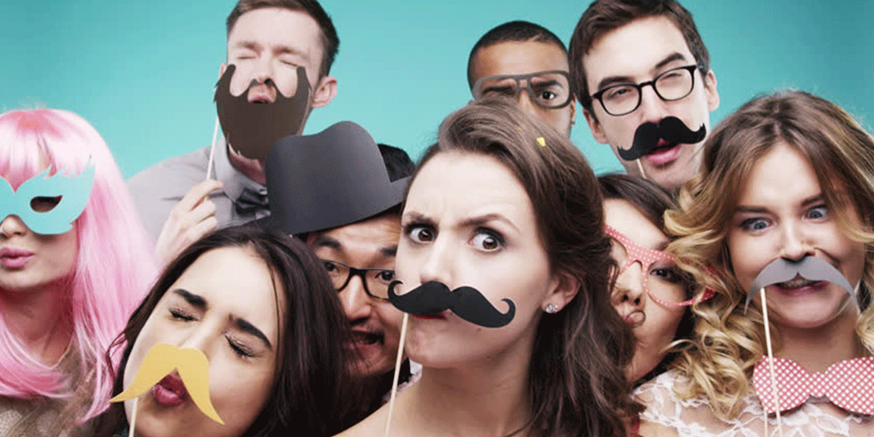
Самоприказивање
Контрола над јавним ЈА
Прилагођавање друштву
Издвајање из масе
Разноликост и посебност
Импресија и остављање утиска

